Slide 1
CÀI ĐẶT, TRIỂN KHAI & BẢO TRÌ

Slide 2
Nội dung chính
Cài đặt, triển khai
Bảo trì

Slide 3
Cài đặt, triển khai
  Lập kế hoạch cài đặt
  Biến đổi dữ liệu
  Kế hoạch huấn luyện
  Phương pháp cài đặt hệ thống
  Biên soạn tài liệu sử dụng

Slide 4

Lập kế hoạch cài đặt
HỆ THỐNG THÔNG TIN CŨ
Con người
Máy móc
Công nghệ QL
Biểu mẫu
Chuyển đổi
HỆ THỐNG THÔNG TIN MỚI
Con người
Máy móc
Công nghệ QL
Biểu mẫu
CSDL

Slide 5
Công việc cài đặt
  Cài đặt phần cứng
  Cài đặt phần mềm
  Cài đặt CSDL
  Cài đặt công nghệ quản lý
  Cài đặt hệ thống biểu mẫu
  Cài đặt phương pháp truyền đạt TT trong hệ thống
  Cài đặt phương pháp lưu trữ thông tin
  Quy định phương pháp làm việc của cán bộ

Slide 6
Biến đổi dữ liệu
  Xác định chất lượng dữ liệu
  Ổn định và thực hiện những thay đổi thích hợp
  Đào tạo cán bộ
  Lập lịch cho quá trình biến đổi dữ liệu
  Thực hiện biến đổi dữ liệu
  Kiểm tra dữ liệu
  Thực hiện những thay đổi cuối cùng trong file dữ liệu (nếu cần)
  Kiểm tra lại file dữ liệu (lần cuối)

Slide 7
Kế hoạch huấn luyện
Lý do huấn luyện
  CBNV chưa có kiến thức về HTTT mới
  CBNV chưa có kĩ năng và thói quen sử dụng HTTT mới
  Giảm thừa nhân sự
  Giảm thời gian CBNV đi học các lớp chính quy
  Đảm bảo cho HTTT mới hoạt động ổn định
Các phương pháp và hình thức huấn luyện
  Cử cán bộ đi học
  Tổ chức huấn luyện tại cơ quan
  Huấn luyện thông qua thực hành
  Phân phát tài liệu chuyên môn về HTTT

Slide 8
Phương pháp cài đặt hệ thống
Cài đặt trực tiếp
Hệ thống cũ
Cài đặt
hệ thống mới
Hệ thống mới
Thời gian
Cài đặt song song
Hệ thống cũ
Cài đặt
hệ thống mới
Hệ thống mới
Thời gian

Slide 9
Phương pháp cài đặt hệ thống…
Thí điểm cục bộ
Triển khai từng bộ phận
Hệ thống cũ
Cài đặt
hệ thống mới
Bộ phận 1
Hệ thống mới
Thời gian
Hệ thống cũ
Bộ phận 2
Cài đặt
hệ thống mới
Hệ thống mới
Thời gian

Slide 10
Biên soạn tài liệu hướng dẫn
Các dạng tài liệu
  Tài liệu dành cho người dùng
    Đặc tả yêu cầu nghiệp vụ
    Đặc tả thiết kế hệ thống
    Hướng dẫn vận hành
  Người phát triển

Slide 11
BẢO TRÌ
  Quy trình xử lý yêu cầu bảo trì
  Xử lý yêu cầu bảo trì trong doanh nghiệp

Slide 12
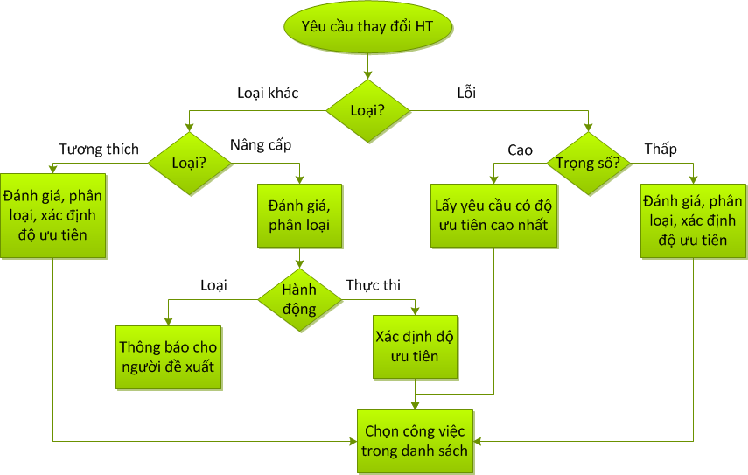
Quy trình xử lý yêu cầu bảo trì

Slide 13
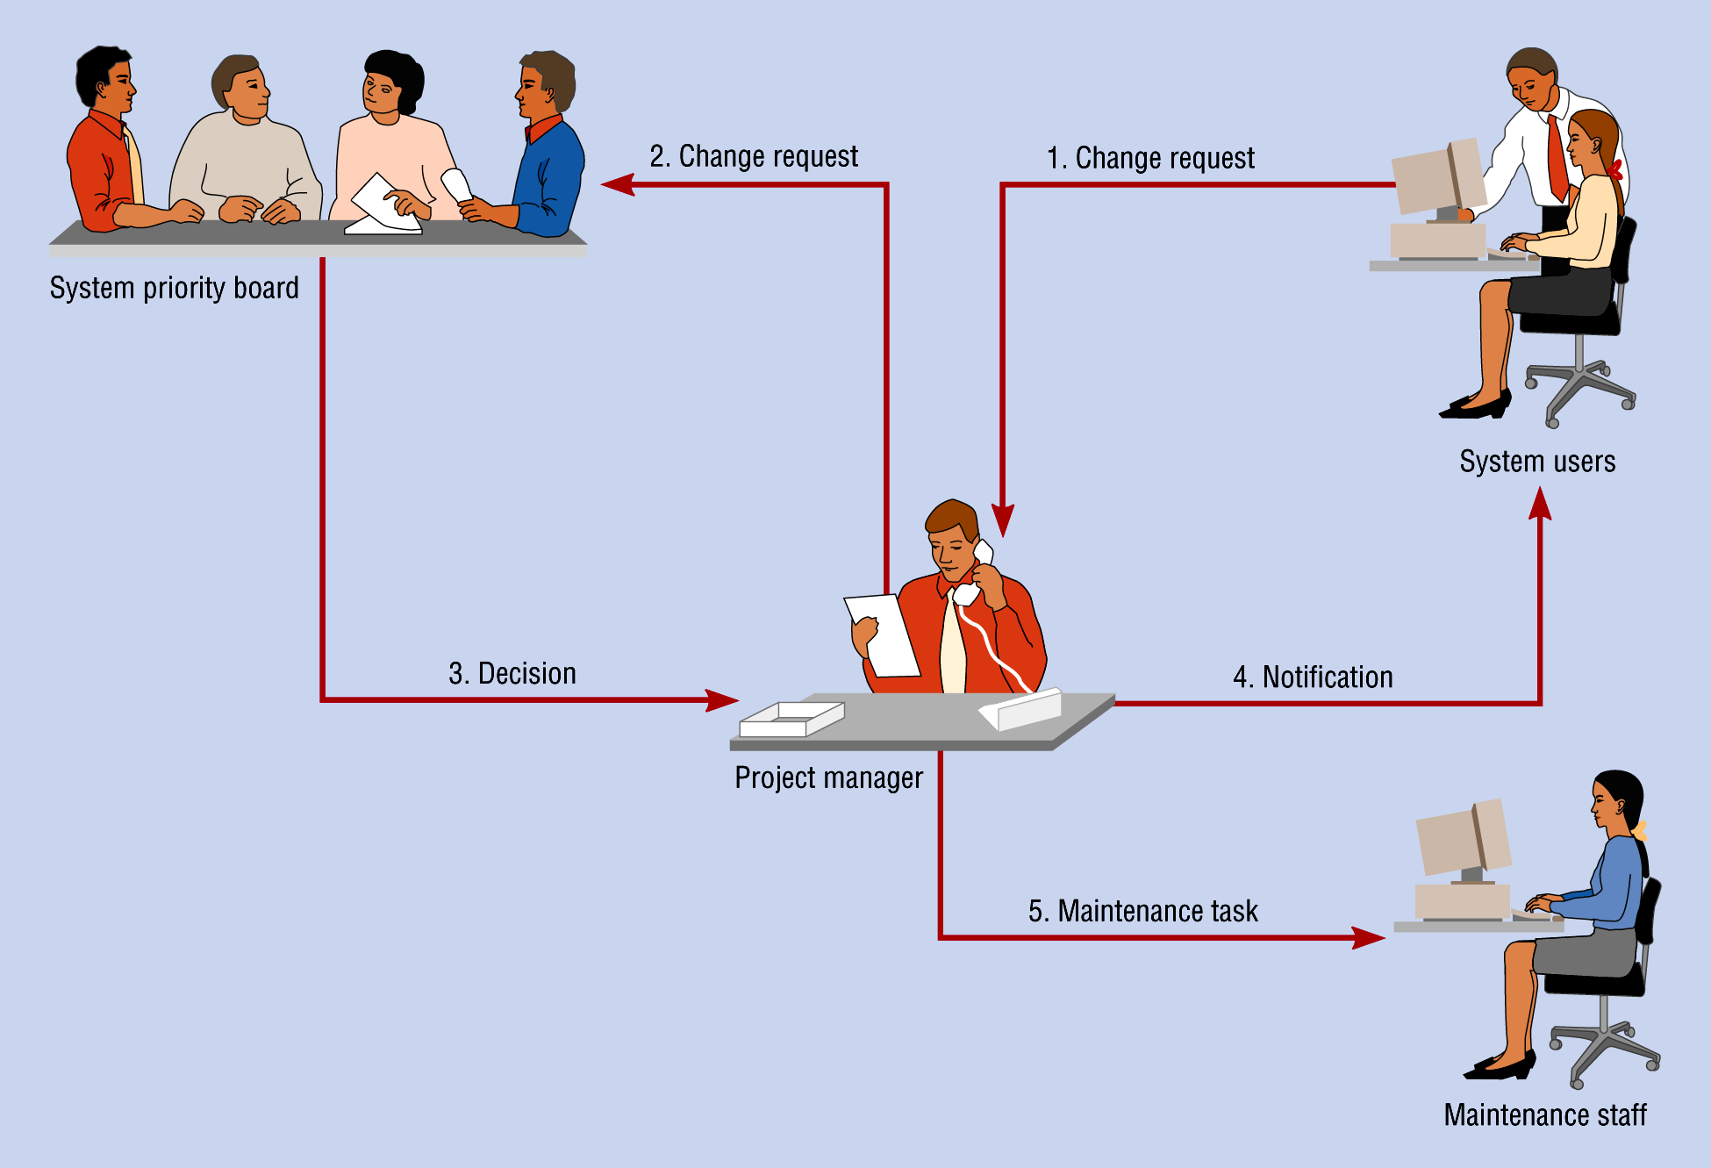
Xử lý yêu cầu thay đổi

Slide 14


